Slide 1
敏实人形机器人
小脑端研发
Notes:
按内容要求，封面仅保留标题，不加Logo、页码或副标题。

Slide 2

小脑端技术路线
ref
ref
ref
SIM
舞蹈数据
X2动作重定向
仿真策略训练
LAFAN1
骨架与坐标适配
mjlab / MuJoCo Warp
d2s5 / d2s3 / d1s2v3
机器人参考轨迹
PPO → ONNX
对照：Isaac Lab
评估后调参重训
ref
REAL2SIM
ref
SIM2REAL
ref
SIM2SIM
真机反馈评估
X2真机部署
通过
独立仿真验证
偏差采集与报告
原厂运控执行
MuJoCo
奖励与参数调整
完整播放回站
接口与动作质量
未通过
Notes:
来源：PPT_CONTENT.md第一页、技术架构说明第2—5、10—12节。交互概览图采用ref交互引用、初始节点、判断节点与返训回路，展示工程逻辑，不宣称所有步骤已自动化。开源数据LAFAN1，动作名按内容要求为d2s5、d2s3、d1s2v3；技术说明第三支动作记录为d1s2v，版本对应待核。主训练路线为mjlab/MuJoCo Warp、PPO，导出ONNX。Isaac Lab（基于Isaac Sim）为独立对照，非当前三支演示的主训练来源。真机反馈回收用于离线分析、奖励和参数调整、再训练，不是在舞蹈执行期间在线更新。

Slide 3
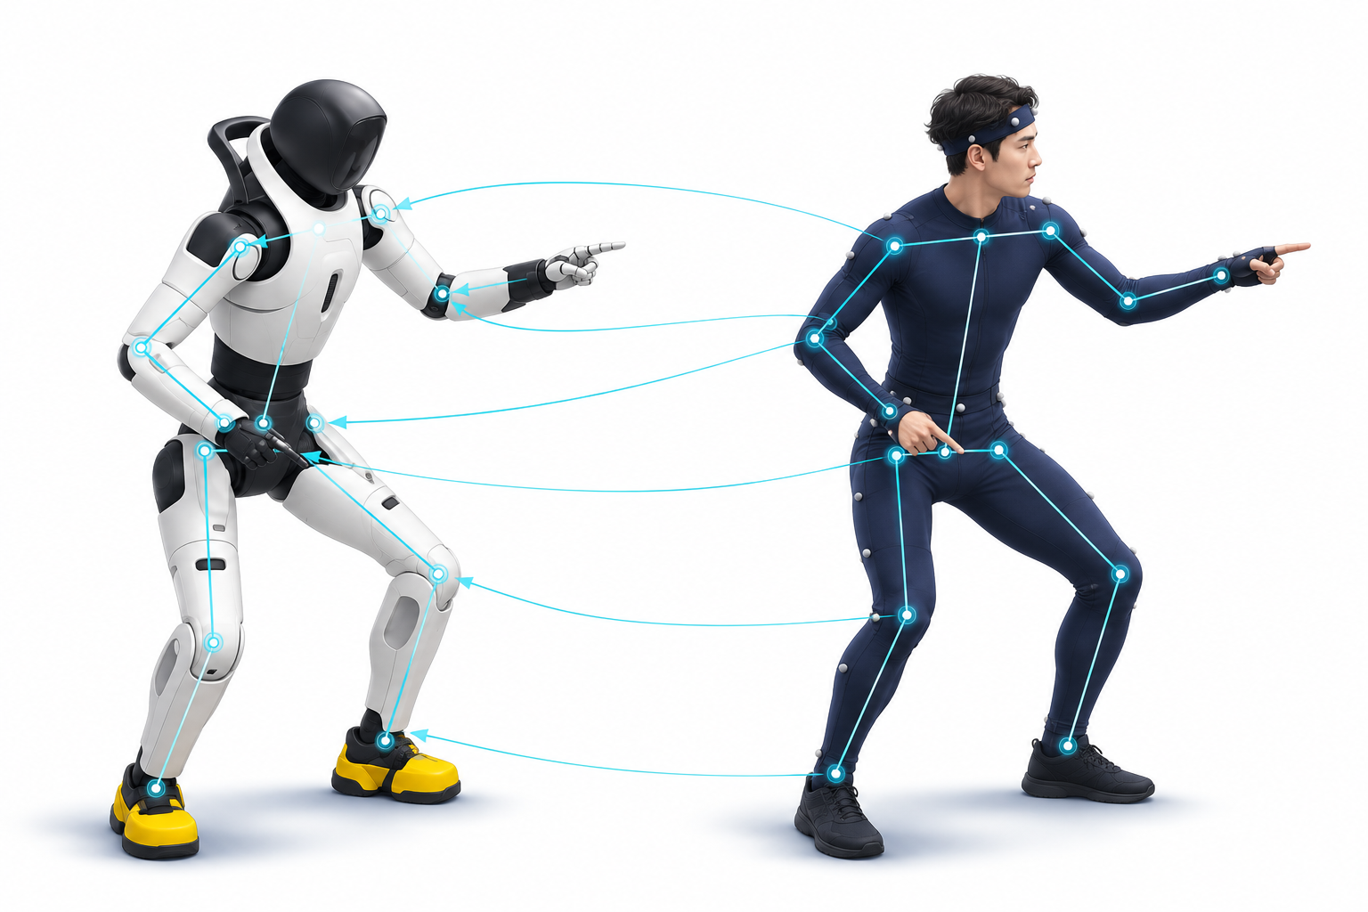
逆运动学重定向
打通0→1
骨架与坐标对齐
零位与限位适配
位置与姿态优化
q* = arg min [ Eₚ(q) + Eᵣ(q) ]
Eₚ = Σᵢ wᵢ ‖pᵢ(q) − p̂ᵢ‖²
Eᵣ = Σᵢ vᵢ d(Rᵢ(q), R̂ᵢ)²
生成机器人参考
X2参考动作
人体动作输入
动态稳定仍需训练
Notes:
来源：技术架构说明第5、6、11节。把人体骨架位姿映射到X2关节与根部轨迹，需适配骨架比例、坐标单位、前臂零位、腕部链与限位。插图为X2外观参考的概念示意，不作为精确机械模型。示意优化目标为min_q Σ_i w_i^p ||p_i^robot(q)-p̃_i^human||² + Σ_i w_i^R d_R(R_i^robot(q),R̃_i^human)²。页面用Ep与ER简写位置与姿态误差，目标人体位姿已做尺度和姿态适配。IK是0→1关键门槛，但仅有运动学解不保证动态稳定，还需可执行性检查与强化学习训练。

Slide 4
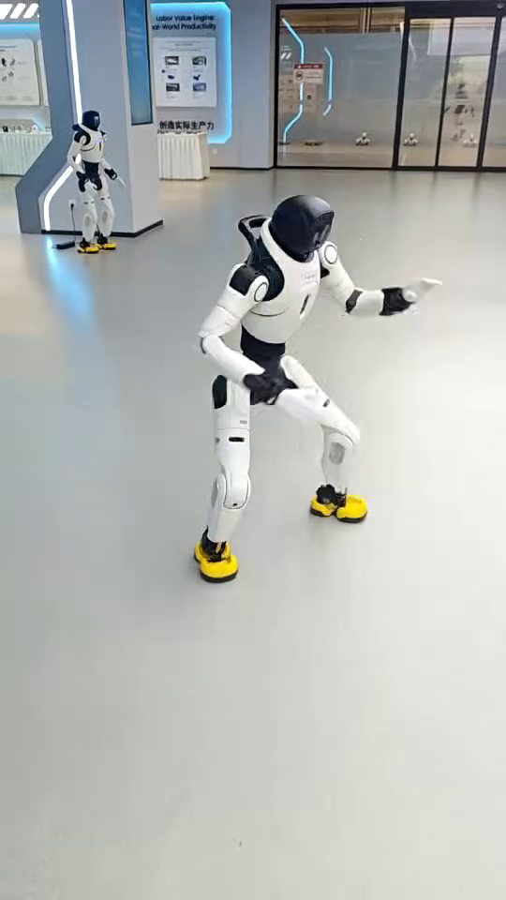
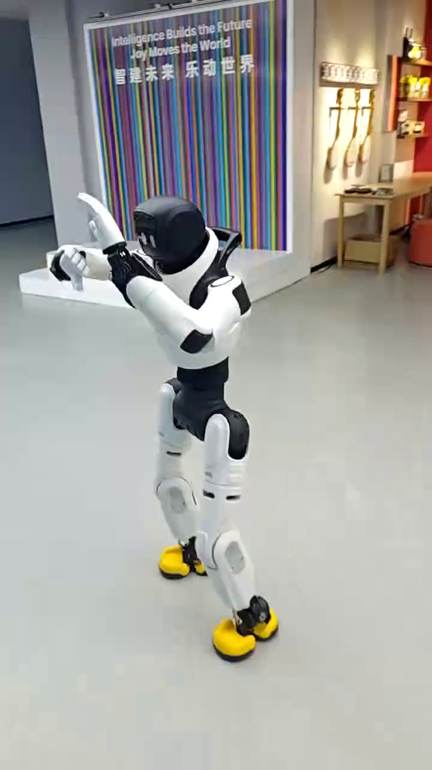
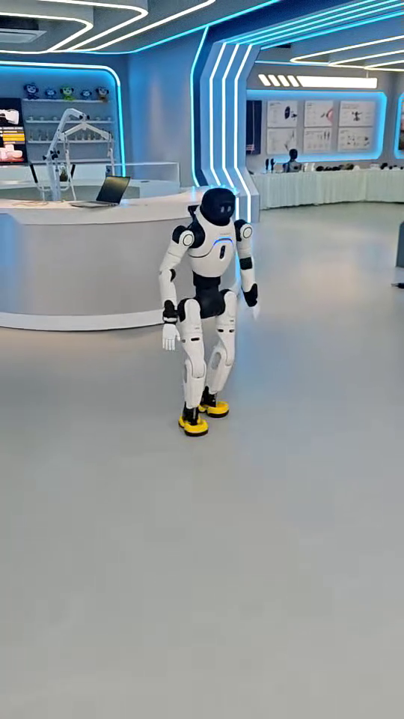
当前小脑端真机推理视频
专项模型自训
三支舞蹈已执行
非通用单一模型
真机闭环验证
动作执行完整
结束自动回站
下一阶段
多动作运动基座
保持旧动作能力
演示一
演示二
演示三
改善朝向与落地
Notes:
来源：用户提供的DEMO1、DEMO2、DEMO3视频及技术架构说明第1、12—14节。视频保留完整文件时长和音轨，并压缩到每个1,000,000字节以内。视频编号与三支动作的对应未经确认，因此不在视频上标注d2s5等动作名。原文三支专项历史模型分别执行完成并返回STAND_DEFAULT；现场有吊绳与急停保护。视频长度不等于日志中的完整动作时长。三支专项策略并非同一个通用模型；多动作基座与新动作迁移仍在研究。放映模式点击视频播放，建议使用桌面PowerPoint。

Slide 5
NVIDIA专家技术咨询
01
仿真如何对齐？
02
训练如何提效？
接触与执行器校准
物理与PPO瓶颈
MuJoCo ↔ Isaac Lab
同质量下缩短耗时
跨仿真一致性
GPU训练效率
03
旧技能如何保持？
04
部署如何优化？
多动作增量微调
ONNX算子兼容
朝向与落地约束
数值与最坏时延
运动基座泛化
TensorRT评估
Notes:
来源：技术架构说明第13—15、17节。以下全部为面向NVIDIA专家的咨询议题，不是已实现成果。1.如何对齐MuJoCo Warp与Isaac Lab的接触、执行器、积分步长和观测，构建可信Sim2Sim与Sim2Real校准？2.如何区分GPU物理推进、rollout与PPO更新瓶颈，降低达到指定动作质量的总时间？3.多动作微调如何保持旧技能，并控制长时朝向、跳跃和落地，如何设计独立未见动作验证？4.真实ONNX含Gather与参考表/常量输出，如何评估TensorRT兼容性、数值一致性与最坏时延？TensorRT尚未作为已部署能力。

